Slide 1
OH创新大赛赛道三作品提交
文件转换盒
（常新队-易荛）
（2026年8月）

Slide 2
01
创作简介
02
应用核心功能
03
创新性
04
商业价值

Slide 3
创作简介
团队简介：队长姓名、团队成员姓名、学校、专业、指导老师、联络人手机号、微信号
队长：易荛 团队成员：易荛 学校：湘潭理工学院 专业：信息与计算科学指导老师：徐畅 联络人手机号：13367425801 微信号：yy562389451278
指导老师：徐畅 联络人手机号：13367425801 微信号：yy562389451278
为什么做这款APP（100字左右）
日常办公和学习经常遇到格式转换需求，在线工具通常要求上传文件，免费工具又可能存在限制。我们做了一款全离线转换工具：文档、图片、视频、PDF、压缩包和单位换算集中处理，文件不离开设备，适合敏感资料和无网络场景。
应用一句话亮点
「 不联网、不上传的文件转换盒，文档图片视频 PDF 本地一键搞定。 」

Slide 4
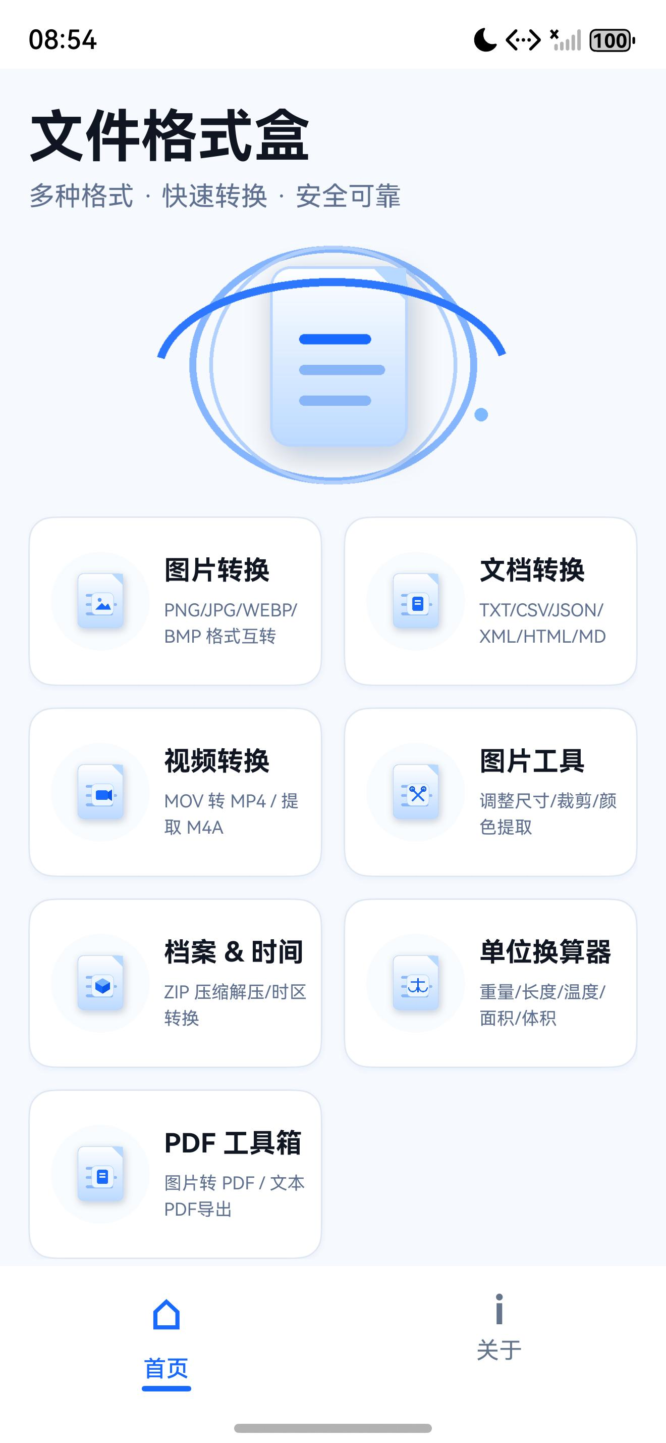
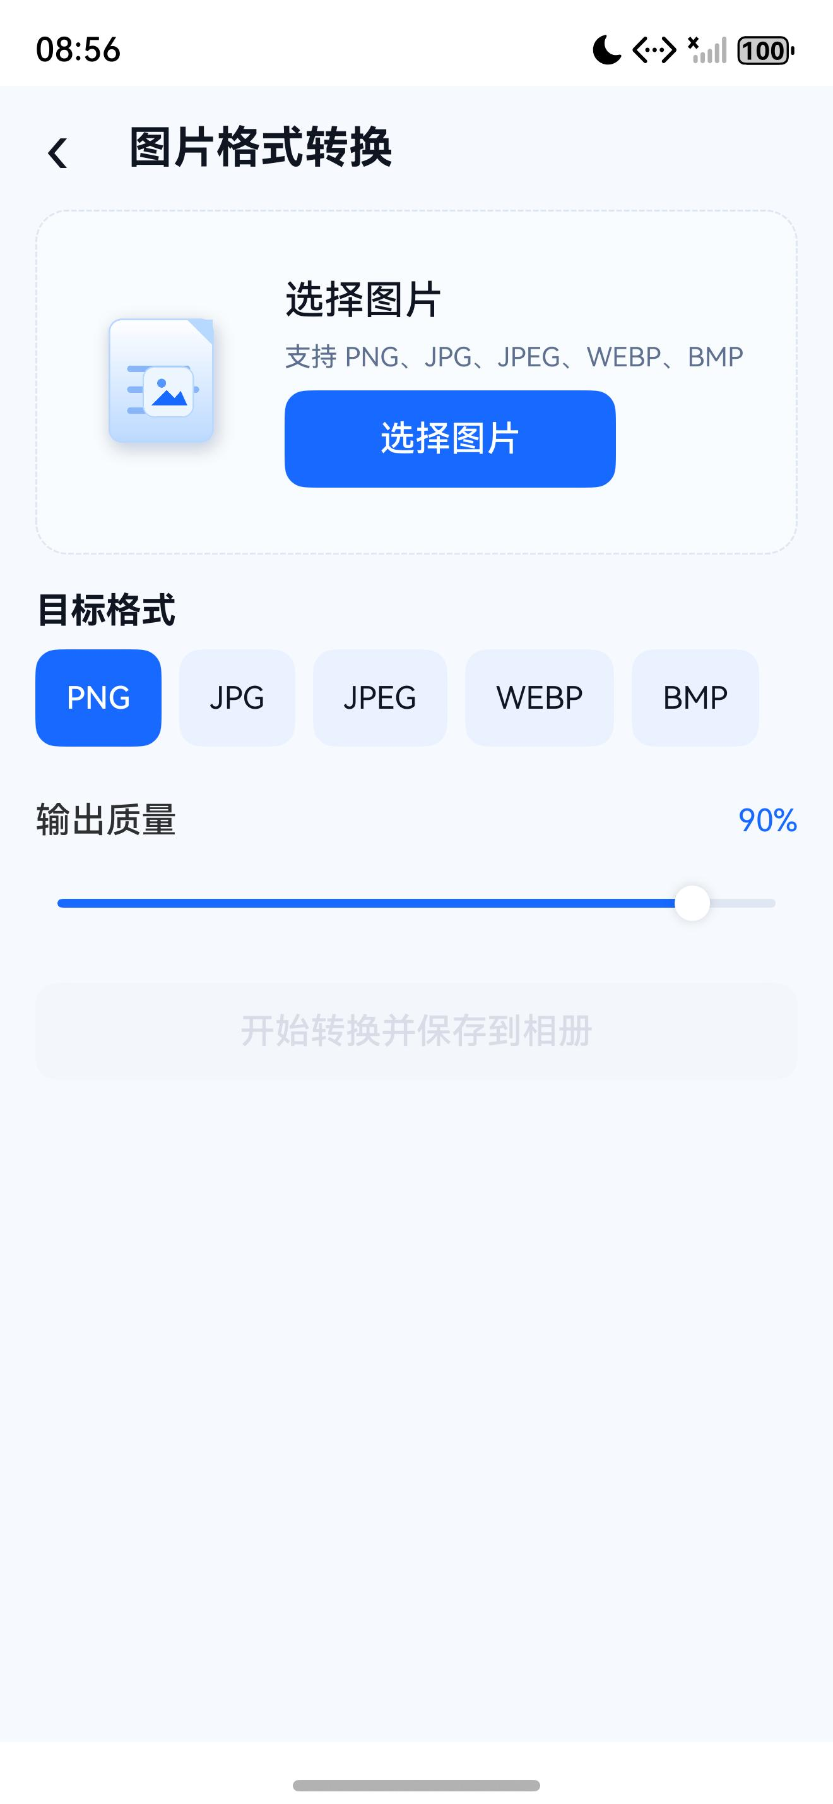
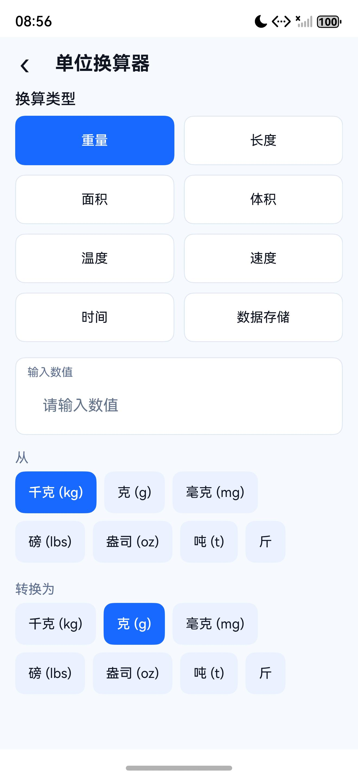
应用核心功能
差异化功能，图文并茂（每点50字以内）
▪ 文档格式转换
TXT/CSV/JSON/XML/HTML/Markdown 文本格式互转，并支持导出 PDF。
▪ 图片转换+图片工具
PNG/JPG/JPEG/WEBP/BMP 互转；支持尺寸调整、裁剪和颜色提取。
▪ 视频转换+音频提取
视频重封装为 MP4；MP4 AAC 音轨提取为 M4A，处理全程在设备端完成。
▪ PDF 工具箱
图片、文本、HTML 生成 PDF；文本 PDF 可转 DOC/Markdown。
▪ 压缩、时区与单位
ZIP 压缩解压、单位换算和时区转换，统一入口满足日常格式处理。
功能总览·本地转换
图片·文档工具
PDF·压缩·单位
※ 以上截图均为 DevEco Studio 模拟器实机运行效果

Slide 5
创新性
体验的创新与提升（每点50字左右）
▪ 隐私优先：无网络权限、无账号和无后端，敏感文件在设备端完成处理。
▪ 引擎化架构：IConvertEngine 与注册表统一转换入口，新格式可按引擎扩展。
▪ 低权限设计：以系统文件选择器临时授权为主，不保留常驻文件访问权限。
接入的鸿蒙特性（每点50字左右）
▪ 原生开发：ArkTS/ArkUI 声明式界面、Stage 模型、Hvigor 标准化构建。
▪ 一多全形态：phone、tablet、2in1 三类设备使用响应式网格布局。
▪ 系统安全组件：DocumentViewPicker 控制文件访问范围，Preferences 保存轻量设置，转换逻辑全部本地执行。

Slide 6
商业价值
用户范围、商业潜力、用户反馈等
用户范围：学生、职场办公人群、开发者、自媒体创作者和对文件隐私敏感的用户。
商业潜力：可拓展 HEIF/音频等高级格式、批量转换、大文件处理和企业安全版等服务。
用户反馈：多格式集中处理减少了安装多个工具的麻烦；离线设计适合敏感资料、飞行模式和弱网环境。

Slide 7
Demo
请录制一段小视频，展示APP功能

Slide 8
谢 谢

